Slide 1
TRƯỜNG TIỂU HỌC NGỌC LÂM
TOÁN LỚP 2
Bài 20: Phép cộng (có nhớ)
số có hai chữ số với số có hai chữ số
(tiết 2)
Luyện tập – trang 77

Slide 2

YÊU CẦU CẦN ĐẠT
1
Luyện tập đặt tính rồi tính phép cộng (có nhớ) số có hai chữ số với số có hai chữ số.
2
Thực hiện phép cộng (có nhớ) với đơn vị đo.
3
Luyện tập giải bài toán có lời văn.

Slide 3


1
Đặt tính rồi tính
36 + 36
73 + 17
28 + 53
25 + 35
36
73
28
25
+
+
+
+
36
17
53
35
72
90
81
60
Muốn cộng số có hai chữ số với số có hai chữ số cần làm theo 2 bước:
- Bước 1: Đặt tính cột dọc sao cho hàng đơn vị thẳng hàng đơn vị, hàng chục thẳng hàng chục.
- Bước 2: Tính từ phải sang trái, hàng đơn vị trước, hàng chục sau.
Đều là các phép cộng (có nhớ) số có hai chữ số với số có hai chữ số.
Muốn cộng số có hai chữ số với số có hai chữ số em thực hiện như thế nào?
Em có nhận xét gì về các phép cộng ở bài 1?

Slide 4









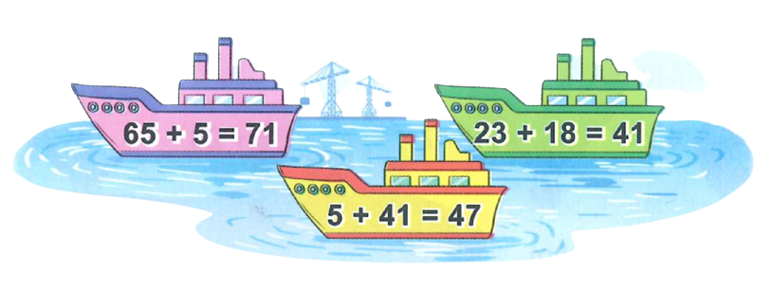



2
Con tàu nào ghi phép tính đúng?

Slide 5


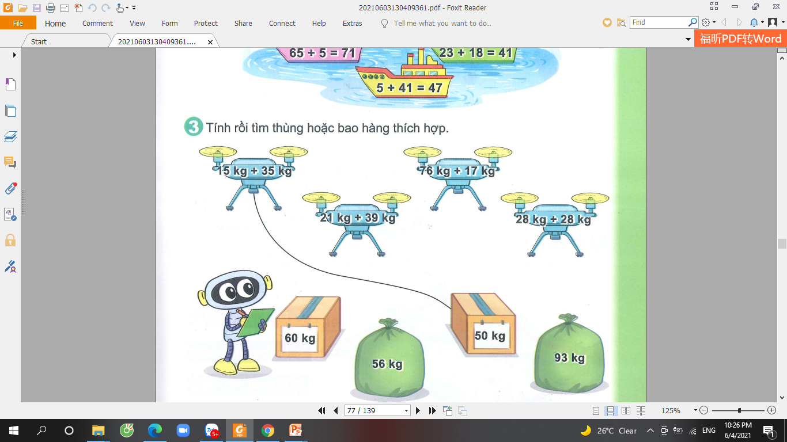

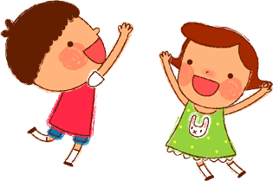
3
Tính rồi tìm thùng hoặc bao hàng thích hợp.
Notes:
GV kích chuột vào từng máy bay để hiển đáp án

Slide 6



4
Ngày thứ nhất, Mai làm được 29 tấm bưu thiếp. Ngày thứ hai, Mai làm được 31 tấm bưu thiếp. Hỏi cả hai ngày Mai làm được bao nhiêu tấm bưu thiếp?
Bài toán cho biết gì?
Bài toán hỏi gì?
Tóm tắt
Bài giải
Ngày 1 : 29 tấm
Ngày 2 : 31 tấm
Cả 2 ngày: ... tấm bưu thiếp?
Cả hai ngày Mai làm được số tấm bưu thiếp là:
29 + 31 = 60 (tấm)
Đáp số: 60 tấm bưu thiếp
Khi giải bài toán có lời văn cần thực hiện 3 bước:
- Bước 1: Phân tích, tóm tắt đề bài
- Bước 2: Tìm phép tính
- Bước 3: Trình bày bài giải
Khi trình bày bài giải cần viết mấy phần?
Khi trình bày bài giải cần viết 3 phần:
- Viết câu lời giải
- Phép tính
- Đáp số
Khi giải bài toán có lời văn cần thực hiện mấy bước?
Bản quyền : FB Đặng Nhật Linh- https://www.facebook.com/nhat.linh.3557440

Slide 7
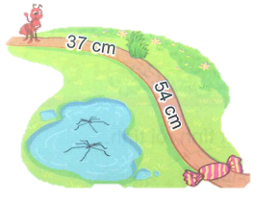


5
Số
?
Kiến đỏ phải bò qua bụi cỏ để đến cái kẹo.
Kiến đỏ phải bò cm.
?
91
Kiến đỏ đã bò qua những đoạn đường nào?
Kiến đỏ đã bò qua đoạn đường dài 37cm và 54cm.
Bài giải
Đoạn đường Kiến đỏ phải bò là:
37 + 54 = 91 (cm)
Đáp số: 91cm

Slide 8
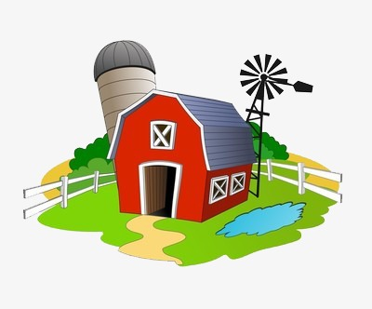
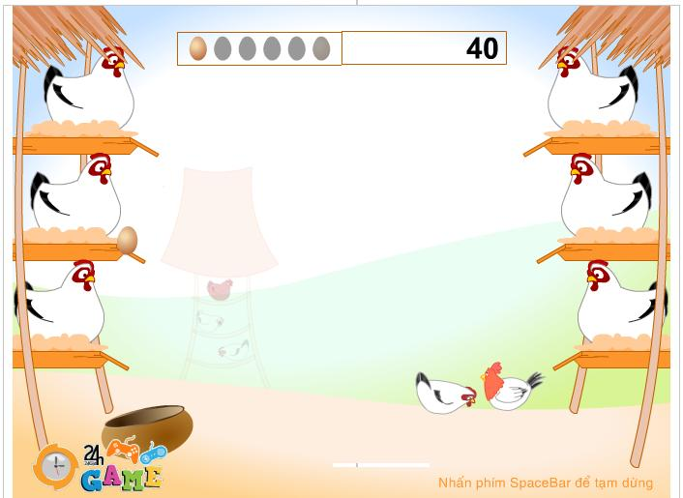
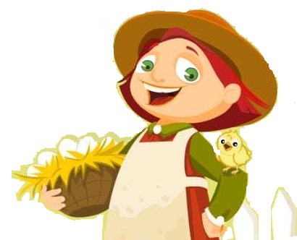
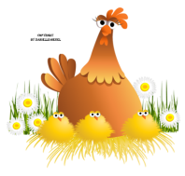
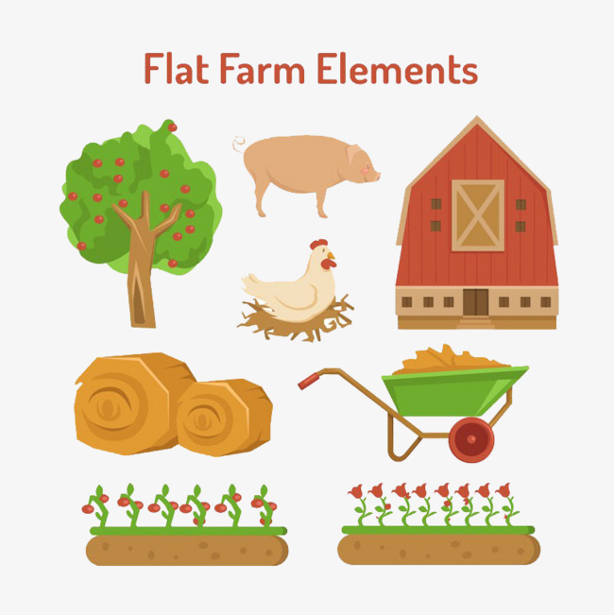
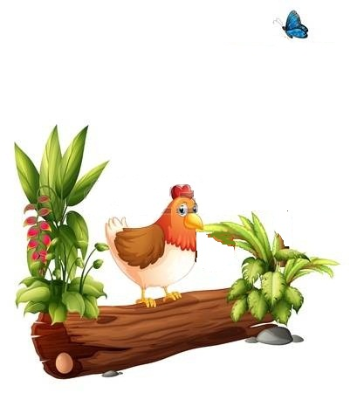
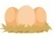
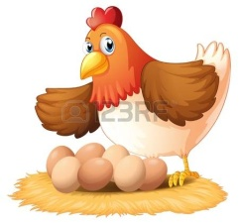
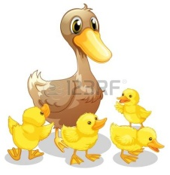
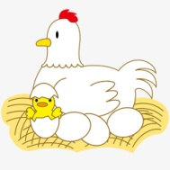

THU HOẠCH TRỨNG GÀ

Slide 9
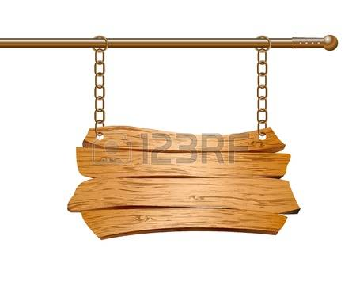

Hiện nay, Gà ở trang trại đã đẻ rất nhiều trứng. Bạn hãy giúp mình thu hoạch số trứng đó bằng cách trả lời các câu hỏi nhé. Khi bạn trả lời đúng là trứng đã vào giỏ của mình rồi đấy. Nào bắt đầu thôi!
Bắt đầu
Hướng dẫn
Notes:
GV kích chuột vào ô bắt đầu để bắt đầu chơi
Kích chuột vào ô hướng dẫn để đến phần hướng dẫn
Kích chuột vào mũi tên để về trang cuối cùng.

Slide 10


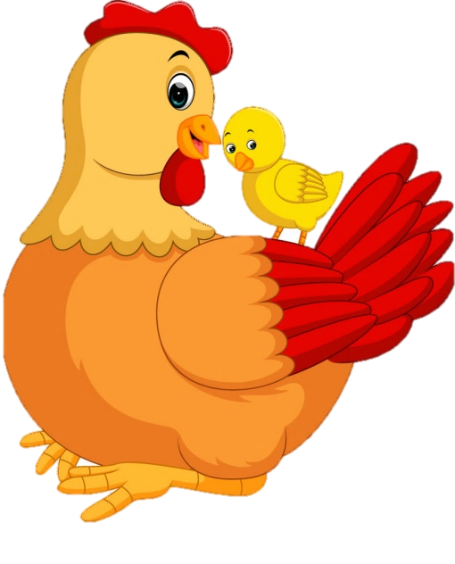




Câu 1: Số cần điền vào ô trống:
19 + 12 =
Yeah, Đúng rồi,
bạn giỏi quá!
A. 31
B. 21
Ồ, tiếc quá, sai mất rồi!
C. 22
D. 32
Notes:
GV kích chuột vào đáp án HS chọn để biết Đ/S

Slide 11

Câu 2: 23 + 17 = ?
Yeah, Đúng rồi,
bạn giỏi quá!
A. 50
B. 30
Ồ, tiếc quá, sai mất rồi!
C. 40
D. 41
Notes:
GV kích chuột vào đáp án HS chọn để biết Đ/S

Slide 12

Câu 3: Mai có 14 viên bi, Minh có 19 viên bi. Hỏi cả hai bạn có tất cả bao nhiêu viên bi?
Yeah, Đúng rồi,
bạn giỏi quá!
A. 34
B. 23
Ồ, tiếc quá, sai mất rồi!
C. 43
D. 33
Notes:
GV kích chuột vào đáp án HS chọn để biết Đ/S

Slide 13



Mình đã thu hoạch xong trứng rồi.
Cảm ơn bạn nhé!

Slide 14


- Nháy vào
Bắt đầu
để vào trò chơi
- Khi vào chơi, câu hỏi và các phương án sẽ tự xuất hiện, bạn không phải nháy chuột
- Nháy vào nút
để về trang chủ
- Nháy vào
để chuyển về câu hỏi trước đó
- Nháy vào
để chuyển sang câu hỏi tiếp theo
- Nháy vào
để làm lại câu hỏi
- Nháy vào
để thoát khỏi trò chơi
Notes:
GV kích chuột vào mũi tên quay lại để về trang đầu trò chơi.

Slide 15
YÊU CẦU CẦN ĐẠT
1
Luyện tập đặt tính rồi tính phép cộng (có nhớ) số có hai chữ số với số có hai chữ số.
2
Thực hiện phép cộng (có nhớ) với đơn vị đo.
3
Luyện tập giải bài toán có lời văn.

Slide 16





Tạm biệt và hẹn gặp lại
các con vào những tiết học sau!

